Slide 1
МИНИСТЕРСТВО ВЫСШЕГО ОБРАЗОВАНИЯ И НАУКИ РОССИЙСКОЙ
ФЕДЕРАЦИИ
ФЕДЕРАЛЬНОЕ ГОСУДАРСТВЕННОЕ БЮДЖЕТНОЕ ОБРАЗОВАТЕЛЬНОЕ УЧРЕЖДЕНИЕ ВЫСШЕГО ОБРАЗОВАНИЯ «ОРЛОВСКИЙ ГОСУДАРСТВЕННЫЙ УНИВЕРСИТЕТ ИМЕНИ И.С. ТУРГЕНЕВА»
Направление 09.04.04 «Программная инженерия», группа 21ПГ
Выпускная квалификационная работа на тему:
«Разработка программного обеспечения подсистемы «Контроль и учет посещаемости и работы студентов на занятиях» для сайта ОГУ им. И.С. Тургенева»
Выполнил студент: Василения И.В.
Руководитель: к.т.н., доцент кафедры
ИСиЦТ,
Ужаринский А.Ю.
Орел 2025

Slide 2
Цель выпускной квалификационной работы: улучшение существующей системы цифровизации процесса заполнения журнала обучения преподавателями ОГУ имени И.С. Тургенева для прекращения использования бумажного носителя. Добавление троичной логики, логирования событий, страницы с актуальным на данный момент времени занятием.
Задачами, которые необходимо выполнить для достижения поставленной цели, являются:
Провести анализ решаемой проблемы, методов и средств ее решения, сформулировать задачи исследования и требования к разработке.
Провести теоретические исследования и определить спецификации программного обеспечения.
Спроектировать программное обеспечение.
Разработать макет программных компонентов или экспериментального образца программного обеспечения.
Организовать процесс разработки программного обеспечения.

Slide 3
Актуальность разработки подсистемы обусловлена общемировым трендом на цифровизацию образовательной среды. Разработка новой подсистемы на основе существующей позволит полностью отказаться от бумажного носителя, в виду чего разработку можно считать актуальной.
Проблема: несоответствие существующей подсистемы контроля посещаемости и сдачи работ требованиям, необходимым для полного отказа от бумажного журнала посещаемости. В соответствии с распоряжением и.о. ректора ОГУ от 10.02.2025 и просьбами пользователей необходимо контролировать своевременность заполнения журнала, иметь доступ к аналитическим данным и ускорить процесс заполнения.

Slide 4
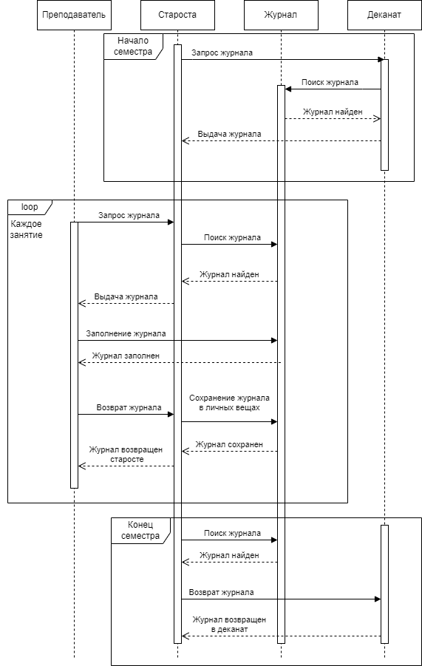
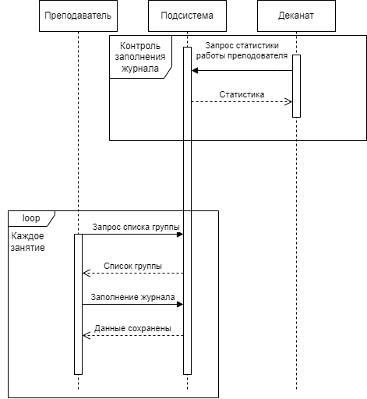
Анализ существующих методов решения поставленной задачи

Slide 5
Сравнение аналогичных решений
Критерии сравнения | Moodle | 1С: Электронный журнал колледжа | Существующая система | Разрабатываемое решение
Проставление отметок о посещении | + | + | + | +
Просмотр отметок студентами | + | + | + | +
Проставление отметок о сдаче работ | - | + | + | +
Добавление комментария к занятию | - | - | + | +
Групповое проставление отметок | - | + | + | +
Автоматический вывод текущего занятия преподавателя | - | - | - | +
Автоматическое формирование списков групп | - | - | + | +
Троичная логика | - | - | - | +
Разделение на подгруппы | - | + | - | +
+ - наличие возможности
– - отсутствие возможности.

Slide 6






Функциональные требования
Доступ через личный кабинет
Защищенный доступ
Логирование изменений в БД
Проставление, изменение, удаление отметок о посещаемости занятий
Добавление, изменение комментария к занятию
Проставление, изменение, удаление оценок о сдаче работ

Slide 7
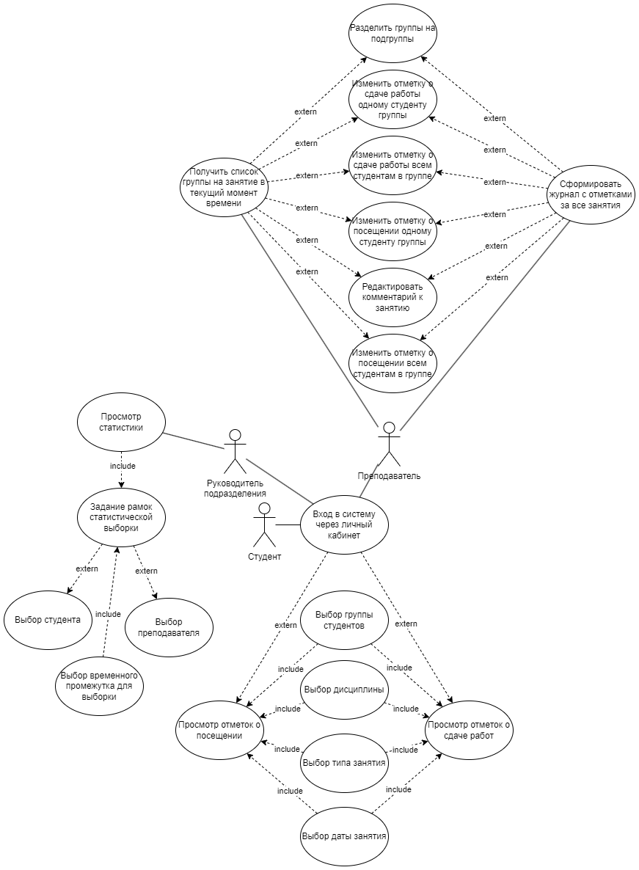
Функциональные спецификация подсистемы

Slide 8
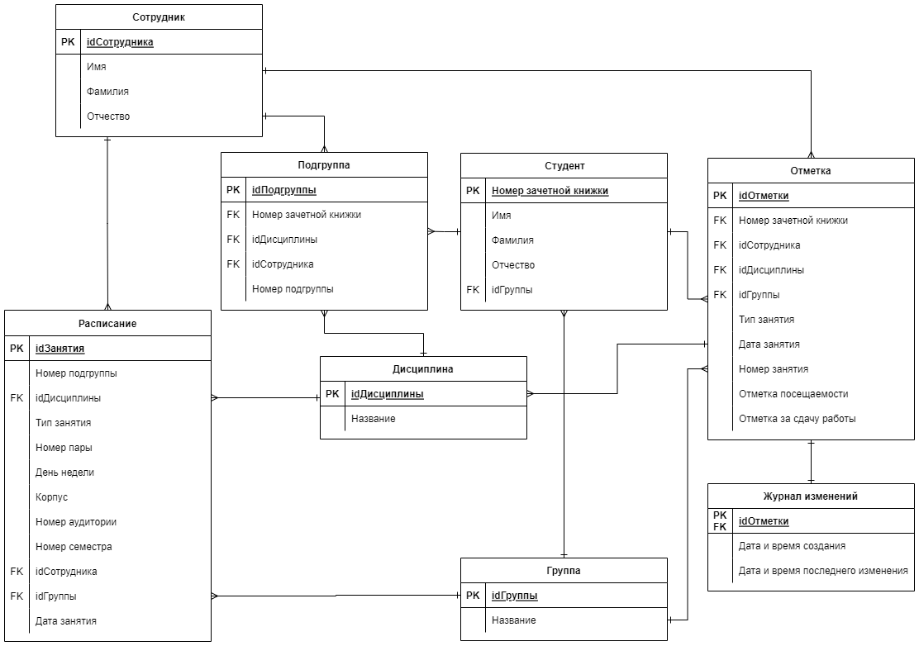
Информационная спецификация подсистемы

Slide 9
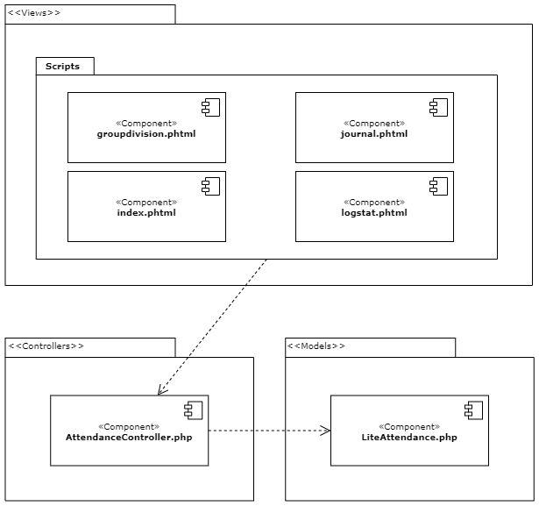
Структура системы

Slide 10
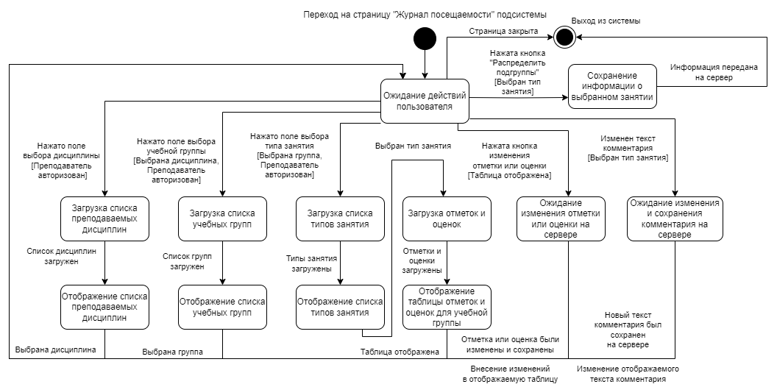
Поведенческая спецификация подсистемы

Slide 11
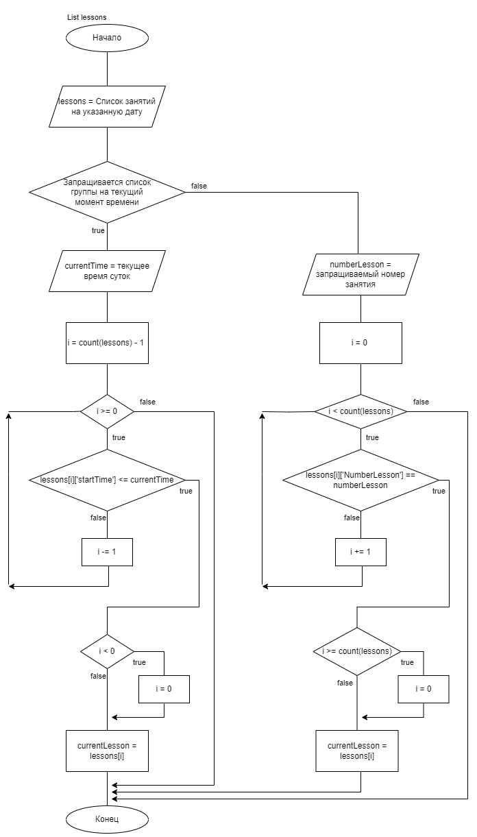
Алгоритм формирования страницы журнала посещаемости для группы на текущую дату

Slide 12
Алгоритм поиска нужного занятия на текущий момент времени, либо по указанному номеру

Slide 13
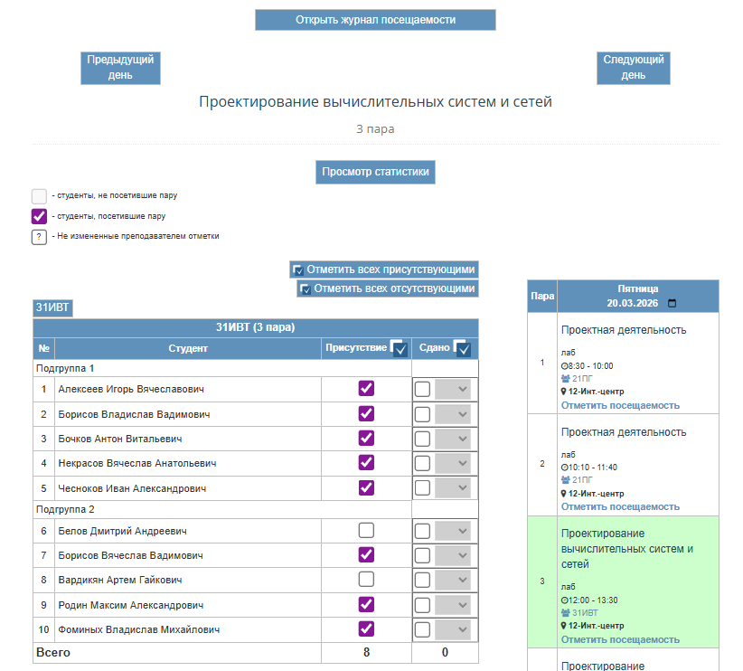
Интерфейс главной страницы

Slide 14
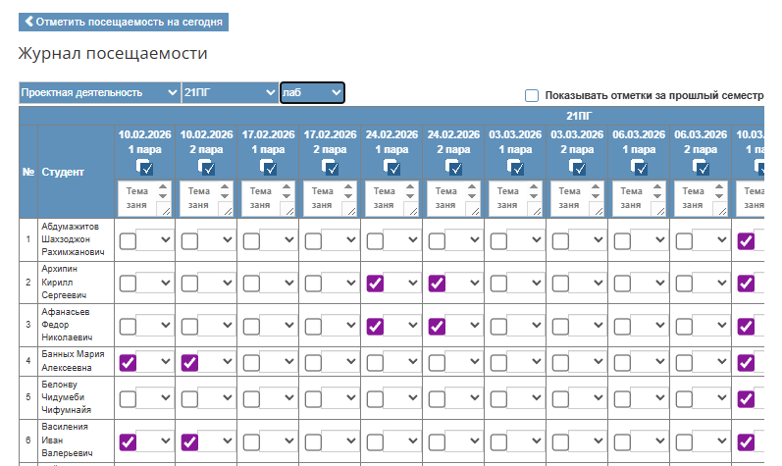
Интерфейс страницы журнала посещаемости

Slide 15
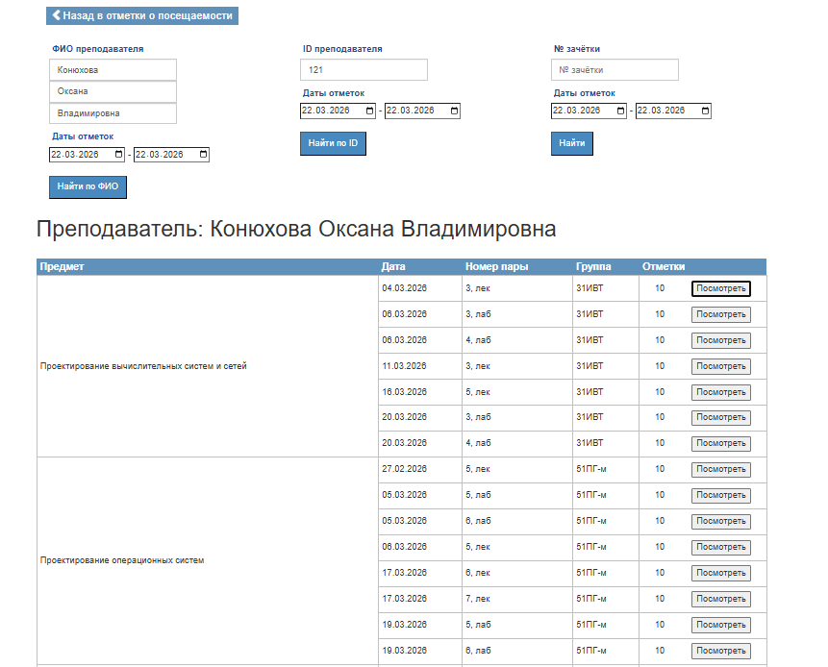
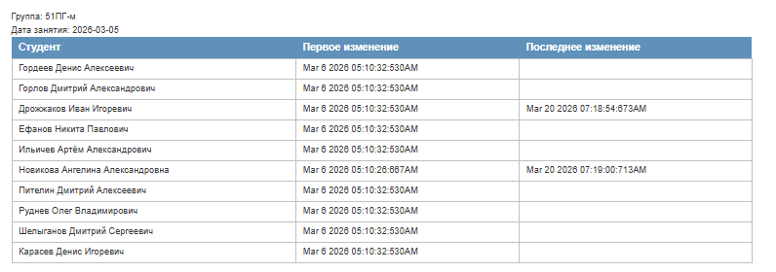
Интерфейс страницы просмотра статистики

Slide 16
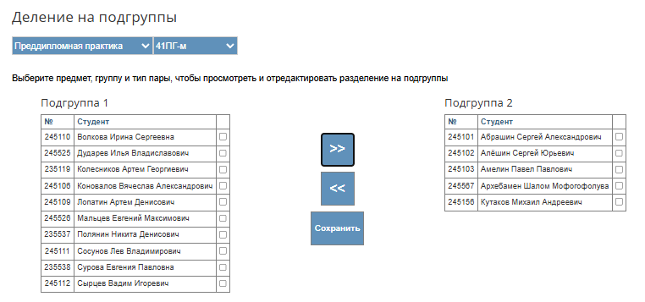
Интерфейс страницы деления на подгруппы

Slide 17
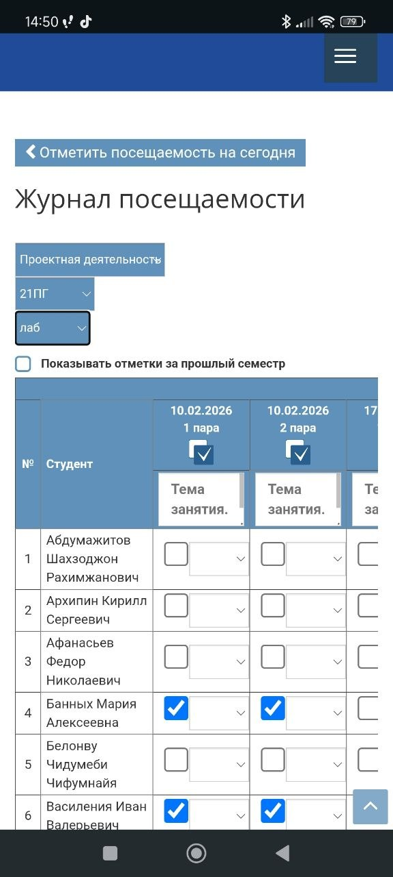
Адаптированный под мобильные устройства интерфейс страницы журнала посещаемости

Slide 18
Анализ результатов
Внедрение разработанной подсистемы позволило получить следующие улучшения по сравнению с существующей системой учета посещаемости:
Благодаря реализации автоматического выбора занятия по текущему времени
Введение троичной логики и логирования событий
Разделение на подгруппы
Повышение надежности системы

